Slide 1
WELCOME TO
SOLAR STORM TEAM

Slide 2
Greedy algorithm
5TH TEAM
UIT - CS112.P11.KHTN
Minh Nhat - Thien Bao

Slide 3
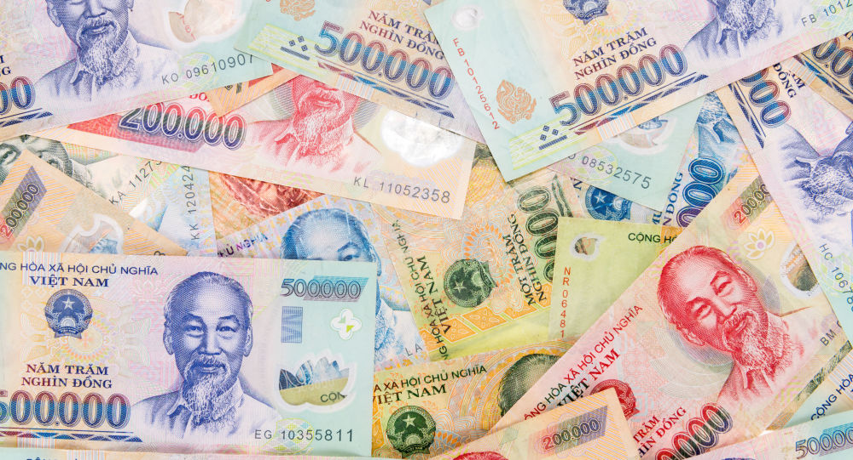
BÀI TOÁN THU NGÂN
Giả sử bạn cần trả lại tiền thối cho người khác với số tiền M cụ thể. Bạn có danh sách mệnh giá tờ tiền theo thứ tự
1000đ, 5000đ, 10000đ, 20000đ, 50000đ. Nhiệm vụ là tìm danh sách tiền thối cần trả sao cho số lượng tờ tiền ít nhất để đạt đúng số tiền M yêu cầu. Ví dụ với M = 78.000đ.
Notes:
Hỏi mọi người sẽ thối tiền như thế nào trong trường hợp này

Slide 4
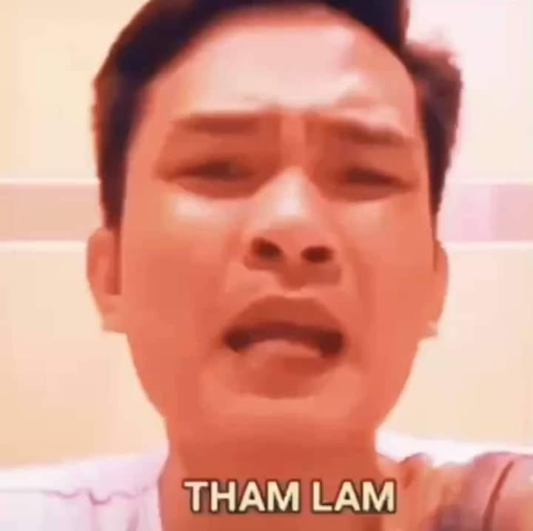
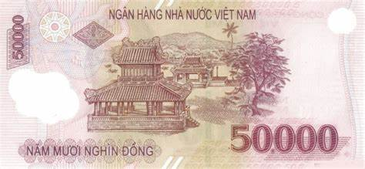
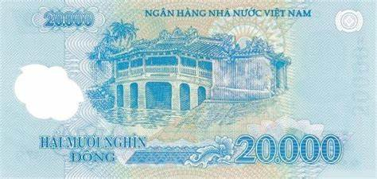
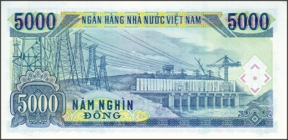
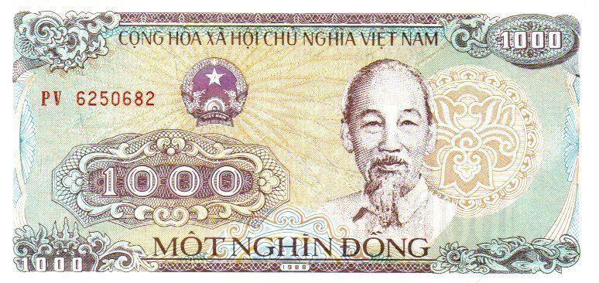
Danh sách tiền thối
Notes:
cách đầu tiên các bạn nghĩ đến là làm sao cho giá trị số tiền cần trả lại sau mỗi lần thối đều giảm đi nhiều nhất, với hi vọng cách đó sẽ tốn ít số lượng tiền thối nhất đúng không.Cách tiếp cận các bạn “vô thức” áp dụng trong bài toán ban đầu này được gọi là cách tiếp cận Greedy đó

Slide 5
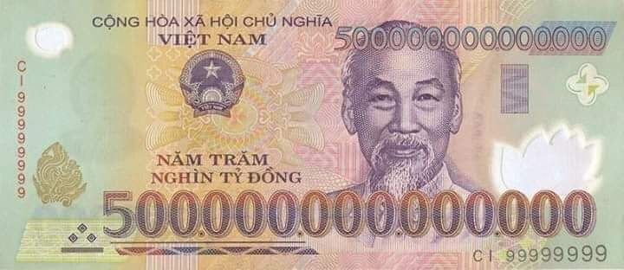





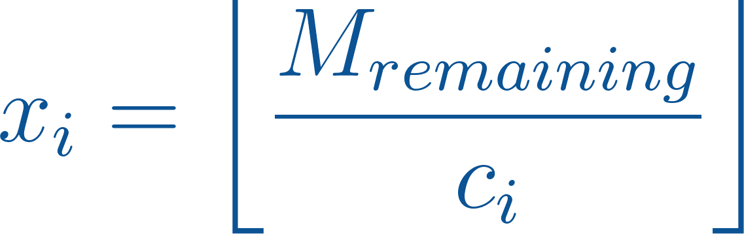
Ý tưởng thiết kế
Gọi là mệnh giá tiền thứ i trong danh sách
là số tiền còn lại cần thối
là số lượng tờ tiền thứ i cần chọn.
1, Khởi tạo:
2, Chọn tờ tiền lớn nhất sao cho
3, Xác định số tờ tiền cần chọn
UIT - CS112.P11.KHTN
Minh Nhat - Thien Bao
Notes:
nhìn chung các bạn đã tiếp cận bài toán dựa trên ý tưởng thiết kế thuật toán sau, Và với các mệnh giá đồng xu có giá trị chuẩn (50.000đ, 20.000đ, 5.000đ, 1000đ,...) thế này , thì cách tiếp cận greedy dẫn đến kết quả tối ưu.

Slide 6
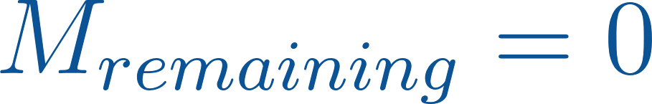

Ý tưởng thiết kế
4, Cập nhật vào , đã chọn vào danh sách tiền thối
5, Cập nhật số tiền cần thối còn lại:
6, Lặp lại bước 2 cho đến khi
Vì ở bài này danh sách mệnh giá đã sắp xếp
nên độ phức tạp của ý tưởng là .
UIT - CS112.P11.KHTN
Minh Nhat - Thien Bao
Notes:
và các bạn có để ý thấy các mệnh giá 1000,2000,5000, 10000, 50000,... có điều gì đặc biệt không. khiến cho bài này dùng được tham lam
===> ta có thể thấy cái giá trị phía sau nó ít nhất là bằng 2 lần giá trị phía trước, bởi vì nếu như cái giá trị phía sau nhỏ hơn 2 lần giá trị phía trước thì rất có thể việc chọn 2 giá trị phía trước chưa chắc đã tệ hơn việc chọn giá trị phía sau.

Slide 7

Greedy Algorithm
Thuật toán tham lam (greedy approach) là thuật toán sử dụng chiến thuật tham lam cho tối ưu cục bộ (locally optimal) với hy vọng nó sẽ dẫn đến giải pháp tối ưu toàn cục (globally optimal). Không phải luôn luôn, nhưng nó thường hoạt động tốt trong nhiều vấn đề.
UIT - CS112.P11.KHTN
Minh Nhat - Thien Bao
Notes:
Giải thuật tham lam thường không mang tính tổng quát (thiên hướng giải quyết từng phần), nên cần có điểm tựa vững chắc về mặt toán học, tuy nhiên việc chứng minh tính đúng đắn đôi khi cũng là một điều gì đó khá khó khăn, nhưng cũng không phải không có điển hình như những thuật toán như prim, kruskal, distra, huffman đều là những thuật toán tiếp cận bằng tham lam đã được người ta chứng minh tính đúng đắn bằng công thức toán học.(mà các bạn đã được học trong môn Cấu trúc dữ liệu và giải thuật rồi)

Slide 8
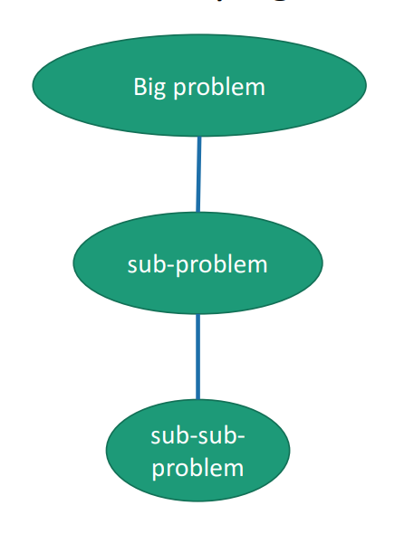
Đặc điểm của bài toán phù hợp với phương pháp tham lam
Bài toán tối ưu hóa
+Tính chất cấu trúc con tối ưu
Giải pháp tối ưu của toàn bộ bài toán có thể được xây dựng từ các giải pháp tối ưu của những bài toán con.
UIT - CS112.P11.KHTN
Minh Nhat - Thien Bao
Notes:
VIẾT TRƯỚC VẤN ĐỀ LỚN, VỀ CHIA NHỎ ĐỂ LÀM SLIDE SAU
Baì toans toois ưu hoas , bị trùng với slide 10

Slide 9
Đặc điểm của bài toán phù hợp với phương pháp tham lam
+Tính chất lựa chọn tham lam
Tính chất này nói rằng tại mỗi bước của thuật toán, bạn có thể đưa ra lựa chọn tốt nhất cục bộ (local optimum) mà không cần xem xét các bước tiếp theo. Nếu bài toán có tính chất này, việc đưa ra lựa chọn tốt nhất tại mỗi bước sẽ dẫn đến giải pháp tối ưu toàn cục.
UIT - CS112.P11.KHTN
Minh Nhat - Thien Bao
Notes:
nhìn vào hình vẽ này, các bạn có suy nghĩ gì về đặc điểm của bài toán phù hợp với phương pháp tham lam

Slide 10
Các bước suy luận cấu trúc bài
toán sử dụng giải thuật tham lam
Xác định vấn đề là bài toán tối ưu hóa.
Xác định tính chất cấu trúc con tối ưu.
.Phát triển một chiến lược tham lam.
Kiểm tra tính đúng đắn.
UIT - CS112.P11.KHTN
Minh Nhat - Thien Bao
Notes:
Brainstorming ====> tối ưu hóa như tìm min, max của cái gì đó, lập các giải pháp khả thi(nếu được) và so sánh chúng để tìm ra giải pháp tốt nhất (như kết quả và độ phức tạp ) cho từng phần cụ thể. chiến lược tham lam xem xét các giải pháp khả thi, rồi từ đó đưa ra được những lựa chọn tối ưu cục bộ với mục đích là đạt được giải pháp tối ưu toàn cục, kiểm tra tính đúng đắn bằng công thức hoặc phản chứng, kiểm thử

Slide 11
Huffman coding
everyday english sentence
everyday english sentence
01100101 01110110 01100101 01110010 01111001 01100100 01100001 01111001
00100000 01100101 01101110 01100111 01101100 01101001 01110011 01101000
00100000 01110011 01100101 01101110 01110100 01100101 01101110 01100011
01100101
01100101 01110110 01100101 01110010 01111001 01100100 01100001 01111001
00100000 01100101 01101110 01100111 01101100 01101001 01110011 01101000
00100000 01110011 01100101 01101110 01110100 01100101 01101110 01100011
01100101
UIT - CS112.P11.KHTN
Minh Nhat - Thien Bao
Notes:
Fixed-Length Binary Codes: mã nhị phân độ dài cố định

Slide 12
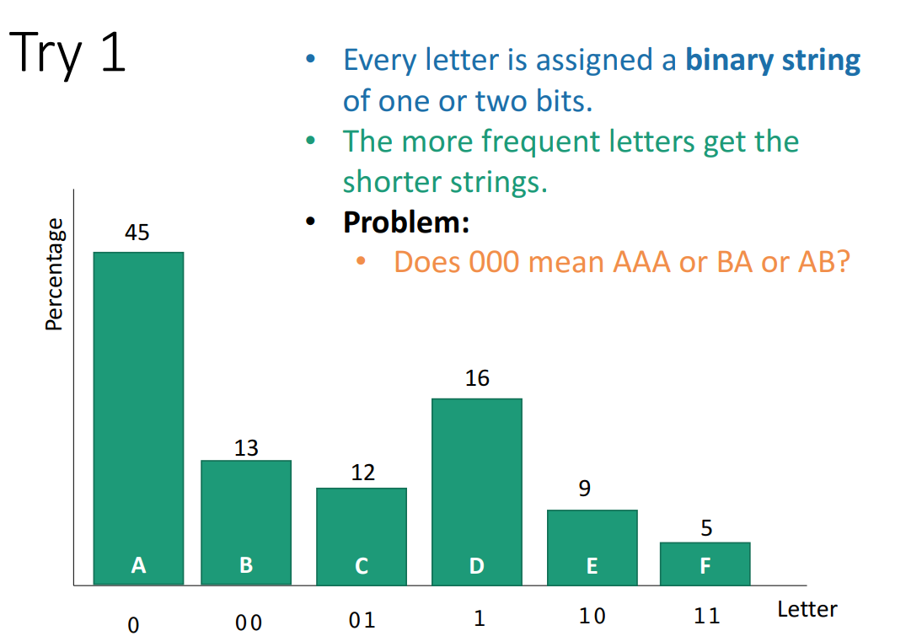
Giả sử chúng ta có một bảng
tần suất xuất hiện của ký tự
UIT - CS112.P11.KHTN
Minh Nhat - Thien Bao
Notes:
Variable-Length Codes: mã độ dài biến đổi

Slide 13
P/án 1
Bảng tần suất
Mỗi ký tự biểu diễn bằng 1 hoặc 2 bit nhị phân
ký tự với tần suất cao hơn được biểu diễn ít bit hơn
Vấn đề:
000 là AAA, AB hay BA ?
UIT - CS112.P11.KHTN
Minh Nhat - Thien Bao
Notes:
Variable-Length Codes(mã độ dài biến đổi), Prefix-Free Codes: (mã không có tiền tố) là một dạng Variable-Length Codes nhưng đảm bảo rằng với mọi cặp kí tự có xuất hiện trong text, kí tự này sẽ không là tiền tố của kí tự khác và ngược lại.

Slide 14
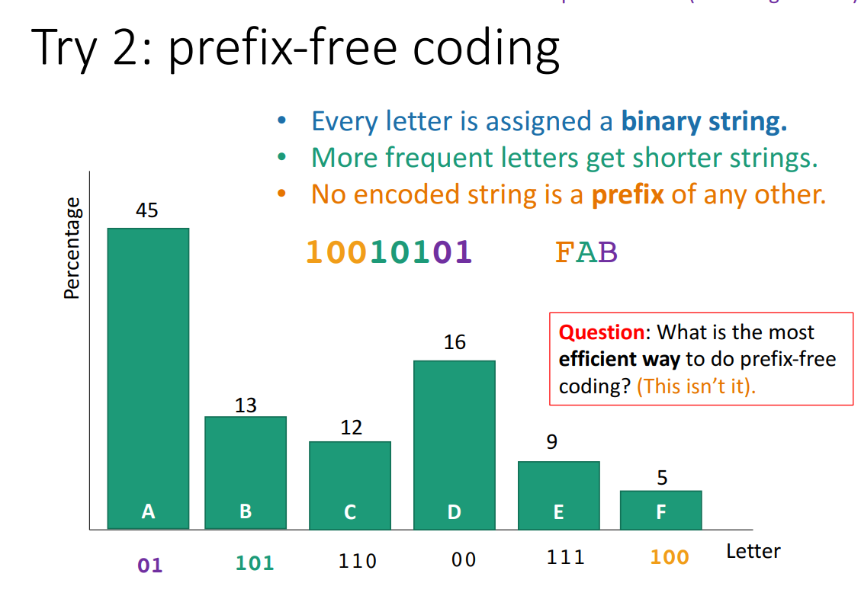
Bảng tần suất
P/án 2: Dùng mã không có tiền tố
Mỗi ký tự biểu diễn bằng một
chuỗi nhị phân
Ký tự tần suất cao hơn được biểu diễn ít bit hơn
Chuỗi mã hóa này không là tiền tố của chuỗi khác
10001101
10001101
FAB
UIT - CS112.P11.KHTN
Minh Nhat - Thien Bao
Notes:
Variable-Length Codes, Prefix-Free Codes: Prefix-Free Codes là một dạng Variable-Length Codes nhưng đảm bảo rằng với mọi cặp kí tự có xuất hiện trong text, kí tự này sẽ không là tiền tố của kí tự khác và ngược lại.

Slide 15
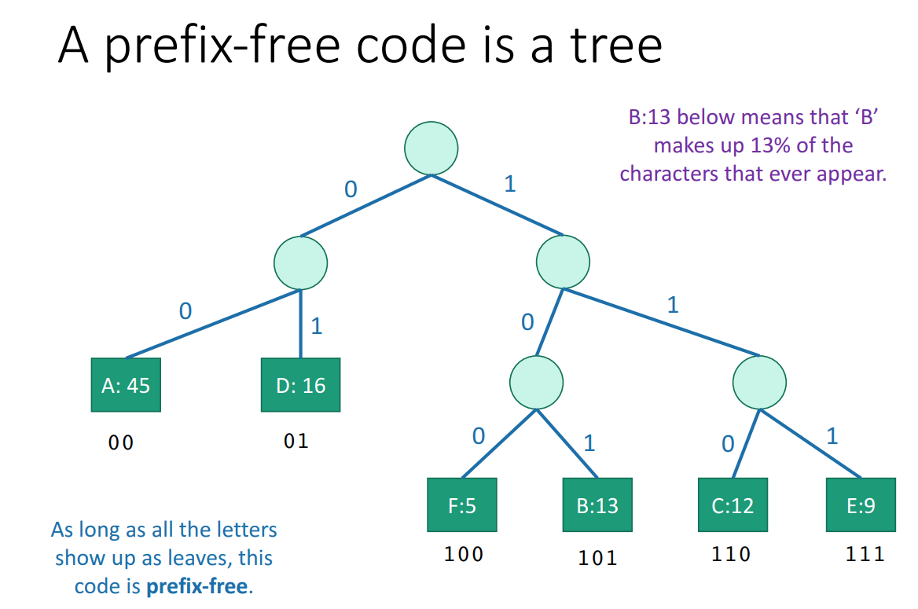
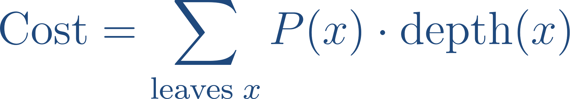

Mã không có tiền tố trên thực chất là một cây
Liệu có cây tốt hơn không ???
B:13 : ‘B’ chiếm 13%
ký tự xuất hiện
Chi phí mã hóa của cây này:
2(0.45 + 0.16) + 3(0.05 + 0.13 + 0.12 + 0.09) = 2.39
UIT - CS112.P11.KHTN
Minh Nhat - Thien Bao
Notes:
Variable-Length Codes, Prefix-Free Codes: Prefix-Free Codes là một dạng Variable-Length Codes nhưng đảm bảo rằng với mọi cặp kí tự có xuất hiện trong text, kí tự này sẽ không là tiền tố của kí tự khác và ngược lại.

Slide 16
Có cây có thể tốt hơn.
Cấu trúc con tối ưu ?
Ta có thể tối ưu cây con hơn nữa để cuối cùng có được một cây tổng thể tốt hơn.
Lựa chọn tham lam ?
Tham lam xây dựng các cây con, bắt đầu với
các chữ
cái ít
xuất hiện.
UIT - CS112.P11.KHTN
Minh Nhat - Thien Bao
Notes:
Variable-Length Codes, Prefix-Free Codes: Prefix-Free Codes là một dạng Variable-Length Codes nhưng đảm bảo rằng với mọi cặp kí tự có xuất hiện trong text, kí tự này sẽ không là tiền tố của kí tự khác và ngược lại.

Slide 17
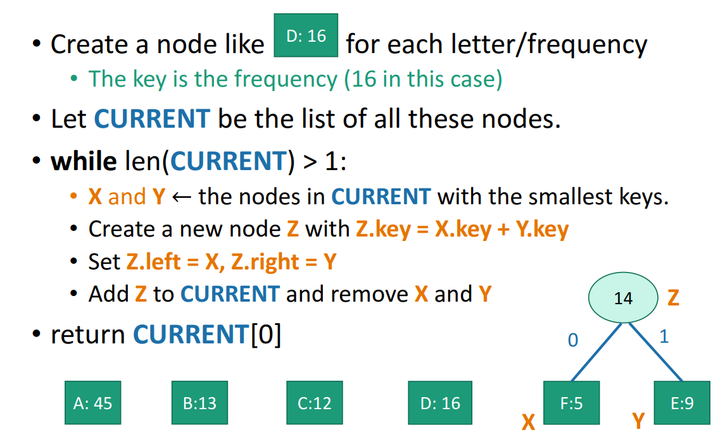
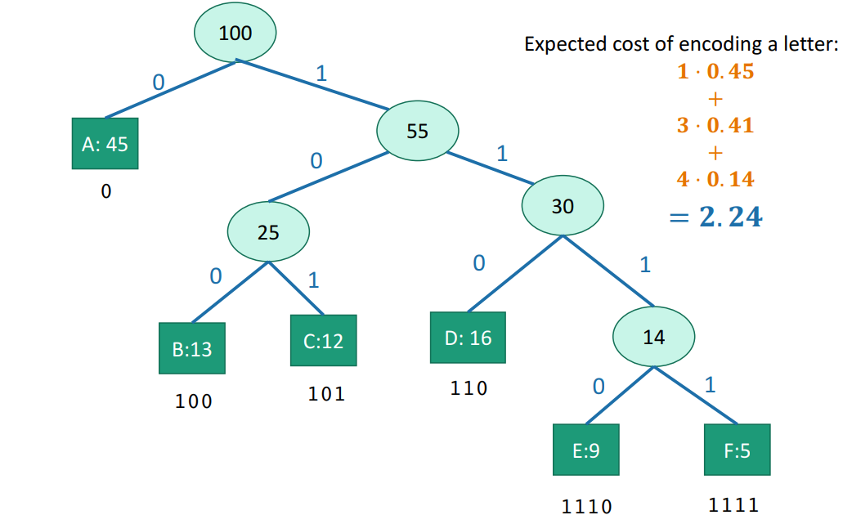
Huffman coding
Mã giả ý tưởng
Chi phí mã hóa của cây (huffman):
UIT - CS112.P11.KHTN
Minh Nhat - Thien Bao
Notes:
Fixed-Length Binary Codes: mã nhị phân độ dài cố định

Slide 18
Tại sao nên sử dụng phương pháp Greedy ???
Đơn giản và dễ hiểu
Nhanh chóng và hiệu quả
Có thể được sử dụng như một khối xây dựng cho các thuật toán khác
Hữu ích cho việc giải quyết nhiều vấn đề khác nhau
UIT - CS112.P11.KHTN
Minh Nhat - Thien Bao
Notes:
vừa rồi mình đã trình bày khái brainstorming cho đã (ở phần 4 liên hệ đến phân nhánh và cận của nhóm trước ) rồi đưa ra kết luận, xong về

Slide 19
Khía cạnh khác của Greedy
5TH TEAM
UIT - CS112.P11.KHTN
Minh Nhat - Thien Bao

Slide 20
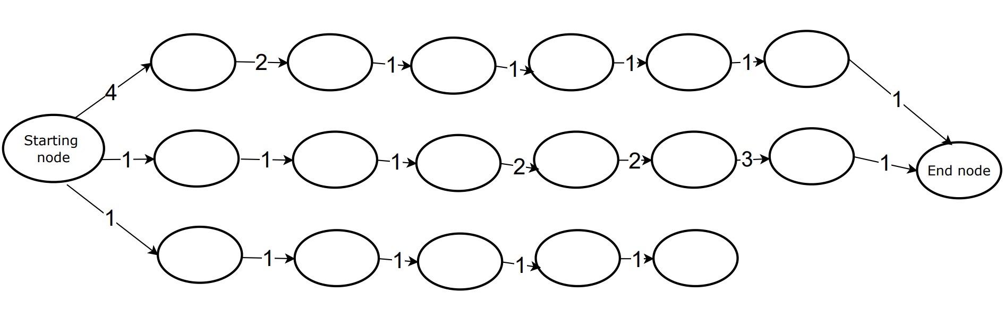

Khía cạnh khác của greedy
2
20
Đường đi ngắn nhất từ nút start tới nút end : 11
UIT - CS112.P11.KHTN
Minh Nhat - Thien Bao
Notes:
Yêu cầu mn làm cái tìm đc trong 5s( tuyệt đối im lặng) , rồi kết lại có một cách nhanh hơn 1 đv. 70% người có ý tươngr tham lam cho ra kết quả là 12 trong khi kết quả chính xác là 11. Từ ví dụ này chúng ta sẽ đi vào phân tích những nhược điểm cả thuật toán tham lam.

Slide 21
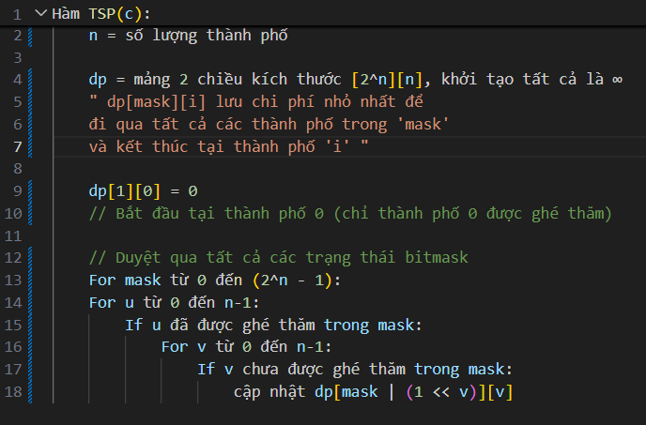
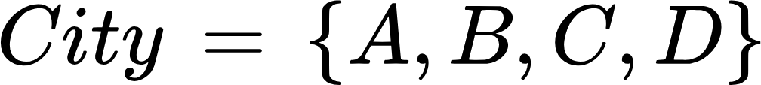
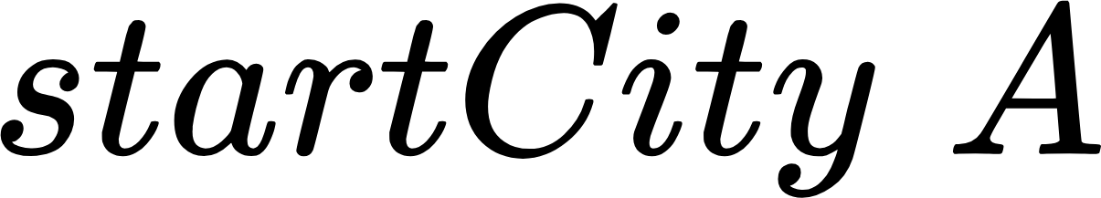

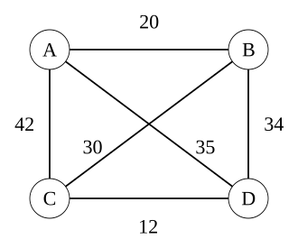
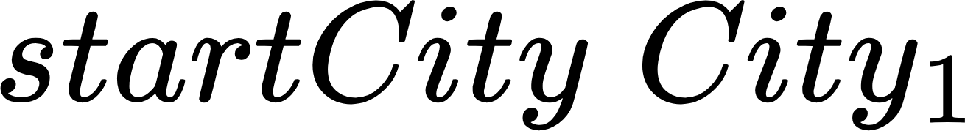
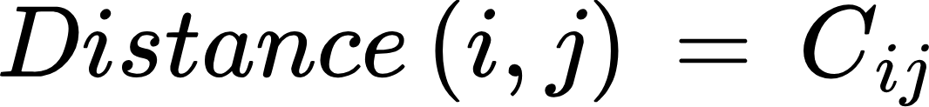
Travelling salesman problem
Cho một danh sách các thành phố, kí hiệu từ
và đồng thời cung cấp luôn khoảng cách giữa các thành phố với nhau, kí hiệu khoảng cách từ i->j là . Xác định đường đi ngắn nhất từ thành phố bắt đầu đi qua tất cả thành phố khác chỉ một lần và quay lại thành phố ban đầu.
Time Complexity : O(n*n*2^n)
Auxiliary Space: O(n*2^n)
UIT - CS112.P11.KHTN
Minh Nhat - Thien Bao
Notes:
Yêu cầu mn làm cái tìm đc trong 5s( tuyệt đối im lặng) , rồi kết lại có một cách nhanh hơn 1 đv. 70% người có ý tươngr tham lam cho ra kết quả là 12 trong khi kết quả chính xác là 11. Từ ví dụ này chúng ta sẽ đi vào phân tích những nhược điểm cả thuật toán tham lam.

Slide 22
Travelling salesman problem
Các bước suy luận | Phương pháp tìm nút gần nhất tiếp theo | Phương pháp đi từ cạnh nhỏ nhất
Lựa chọn local optimal | Giả sử bắt đầu ở một điểm và ở mỗi thao tác, ta tìm điểm chưa thăm gần nhất với điểm hiện tại | Lấy cạnh nhỏ nhất rồi đi lan ra từ 2 đỉnh nút
Kiểm tra ràng buộc bài toán Số lần đi qua một đỉnh Quay lại đỉnh ban đầu | thỏa mãn không hoàn toàn thỏa | thỏa mãn không hoàn toàn thỏa
Độ phức tạp Bộ nhớ | O(n+m) n+m | O(n+m)
Kiểm tra tính đúng đắn
UIT - CS112.P11.KHTN
Minh Nhat - Thien Bao
Notes:
Bước đầu tiên là gì đố mọi người: NÓ phải là một bài toán tối ưu hóa kết quả dần dần.
Rồi đi vào các bước sau.
Yêu cầu mn làm cái tìm đc trong 5s( tuyệt đối im lặng) , rồi kết lại có một cách nhanh hơn 1 đv. 70% người có ý tươngr tham lam cho ra kết quả là 12 trong khi kết quả chính xác là 11. Từ ví dụ này chúng ta sẽ đi vào phân tích những nhược điểm cả thuật toán tham lam.

Slide 23
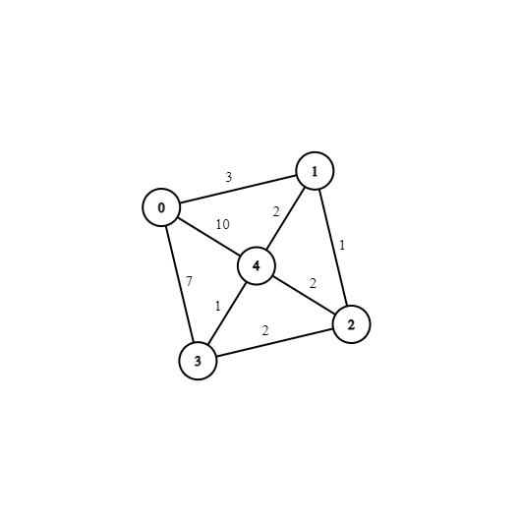

Travelling salesman problem
Các bước suy luận | Lựa chọn local optimal | Kiểm tra tính đúng đắn
Phương pháp tìm nút gần nhất tiếp theo | Giả sử bắt đầu ở một điểm và ở mỗi thao tác, ta tìm điểm chưa thăm gần nhất với điểm hiện tại | Kết quả không đảm bảo luôn tối ưu
Phương pháp đi từ cạnh nhỏ nhất | Lấy cạnh nhỏ nhất rồi đi lan ra từ 2 đỉnh nút
Kết quả chiến lược 1 : 17 > kết quả tối ưu ( 14 )
UIT - CS112.P11.KHTN
Minh Nhat - Thien Bao
Notes:
Bước đầu tiên là gì đố mọi người: NÓ phải là một bài toán tối ưu hóa kết quả dần dần.
Rồi đi vào các bước sau.
Yêu cầu mn làm cái tìm đc trong 5s( tuyệt đối im lặng) , rồi kết lại có một cách nhanh hơn 1 đv. 70% người có ý tươngr tham lam cho ra kết quả là 12 trong khi kết quả chính xác là 11. Từ ví dụ này chúng ta sẽ đi vào phân tích những nhược điểm cả thuật toán tham lam.

Slide 24
Travelling salesman problem
Các bước suy luận | Lựa chọn local optimal | Kiểm tra tính đúng đắn
Phương pháp tìm nút gần nhất tiếp theo | Giả sử bắt đầu ở một điểm và ở mỗi thao tác, ta tìm điểm chưa thăm gần nhất với điểm hiện tại | Kết quả không đảm bảo luôn tối
Phương pháp đi từ cạnh nhỏ nhất | Lấy cạnh nhỏ nhất rồi đi lan ra từ 2 đỉnh nút | Có thể không tìm ra kết quả (tối ưu)
Kết quả chiến lược 2 : *** >>kết quả tối ưu ( 14 )
UIT - CS112.P11.KHTN
Minh Nhat - Thien Bao
Notes:
Bước đầu tiên là gì đố mọi người: NÓ phải là một bài toán tối ưu hóa kết quả dần dần.
Rồi đi vào các bước sau.
Yêu cầu mn làm cái tìm đc trong 5s( tuyệt đối im lặng) , rồi kết lại có một cách nhanh hơn 1 đv. 70% người có ý tươngr tham lam cho ra kết quả là 12 trong khi kết quả chính xác là 11. Từ ví dụ này chúng ta sẽ đi vào phân tích những nhược điểm cả thuật toán tham lam.

Slide 25

Nhược điểm của Greedy
Phương pháp tham lam không phải lúc nào cũng cho ra được giải pháp tối ưu.
Các thuật toán tham lam tập trung tối ưu hóa cục bộ và có thể bỏ lỡ các giải pháp tốt hơn đòi hỏi phải xem xét bối cảnh rộng hơn.
Giống bài toán đố và khá khó trong việc tìm ra giải pháp.
UIT - CS112.P11.KHTN
Minh Nhat - Thien Bao
Notes:
Ví dụ: Ở bài toán lúc nãy nếu sử dụng chiến lược tham lam theo cạnh kè nhỏ nhất thì cuối cùng kết quả cho ra không hè tối ưu, hoặc có thể ko ra kết quả
- Bài toán đầu đề nếu không được học trước thuật toán disjtra thì liệu mọi người có hoan mang khi tìm ra cách giải tối ưu không, khó khăn là vậy đối lập trình thi đấu thì các bài sử dụng thuật tham lam đồi hỏi thí sinh phải có giác quan gì đó có thể luyện tập nhiều mà có được.
Cái này nó giống kiểu là bạn lấy một đống đất đá đấp đại lên để làm đê chống lũ vây, sơ sài đúng không . Nhưng nếu trong trường hợp gấp quá rồi địa hình khó khắn quá rồi thì liêuj bạn có đấp lên để giảm bớt phần nào thiệt hại không.
Để thực tế một chút thì ở bài toán thực tế các điều kiện khó khăn ở trên đầy, nó ở dạng là ràng buộc thời gian, bộ nhớ tốc độ xử lí.

Slide 26
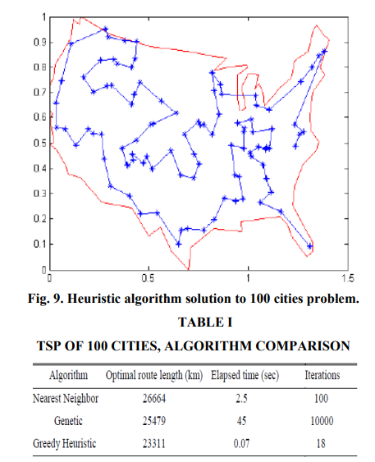
Khía cạnh khác của greedy
2
20
The shorted path from start to end:: 11
The 2sd shorted path form start to end: 12
Hạn chế về thời gian và vấn đề phức tạp
-> Sự chênh lệch chấp nhận được trong kết quả
UIT - CS112.P11.KHTN
Minh Nhat - Thien Bao
Notes:
Yêu cầu mn làm cái tìm đc trong 5s( tuyệt đối im lặng) , rồi kết lại có một cách nhanh hơn 1 đv. 70% người có ý tươngr tham lam cho ra kết quả là 12 trong khi kết quả chính xác là 11. Từ ví dụ này chúng ta sẽ đi vào phân tích những nhược điểm cả thuật toán tham lam.

Slide 27

Đánh giá buổi thảo luận qua quizz
UIT - CS112.P11.KHTN
Minh Nhat - Thien Bao
Notes:
Trong khuôn khổ của môn học này thì Greedy Algorithm và

Slide 28

Team 5 CS112
Thank You
28 Sep, 2024
UIT - ELO GROUP
TEAM ROITUMLUM

Slide 29
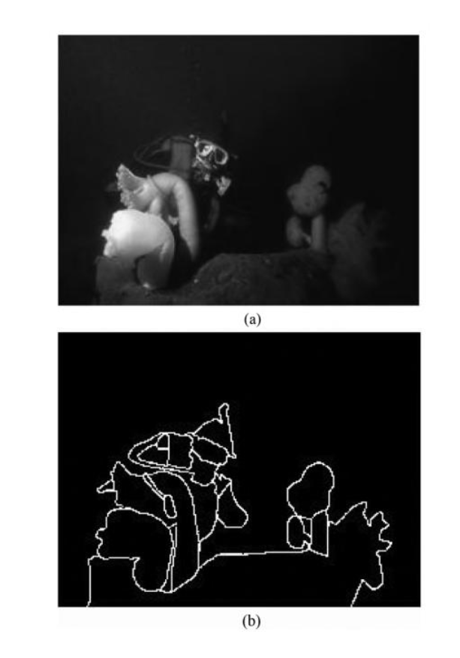
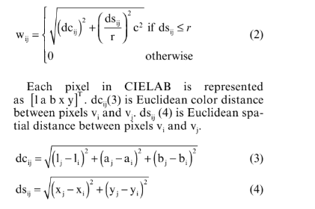
Mở rộng
https://books.google.com.vn/books?hl=vi&lr=&id=EPYgDgAAQBAJ&oi=fnd&pg=PA165&dq=MSTs+image+segmentation&ots=J1bkmqf4PP&sig=4Ot5iFtBqrWtOPdUQuW14nywKVs&redir_esc=y#v=onepage&q&f=false
UIT - CS112.P11.KHTN
Minh Nhat - Thien Bao
Notes:
Yêu cầu mn làm cái tìm đc trong 5s( tuyệt đối im lặng) , rồi kết lại có một cách nhanh hơn 1 đv. 70% người có ý tươngr tham lam cho ra kết quả là 12 trong khi kết quả chính xác là 11. Từ ví dụ này chúng ta sẽ đi vào phân tích những nhược điểm cả thuật toán tham lam.

